Slide 1

Performance Optimization for Federated Person Re-identification via Benchmark Analysis
ACM MM 2020 Oral Paper
施崭
2020.11.06

Slide 2
目录
1
背景介绍
2
问题定义
3
实验分析

Slide 3
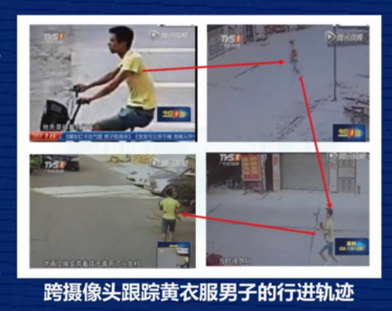
背景介绍
行人重识别
（Person Re-Identification，简称 ReID），也叫跨镜追踪，是现在计算机视觉研究的热门方向，主要解决跨摄像头跨场景下行人的识别与检索。该技术可以作为人脸识别技术的重要补充。可以对无法获取清晰拍摄人脸的行人进行跨摄像头的连续追踪。

Slide 4
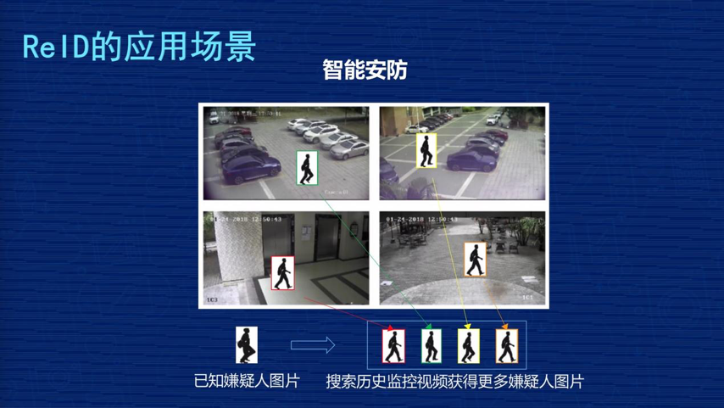
背景介绍
Notes:
它的应用场景有比如智能安防，已经知道了某个嫌疑犯的照片，然后在很多个监控摄像头的画面中找出这个人，就可以把嫌疑犯在各个摄像头的轨迹串联起来。

Slide 5

背景介绍
Notes:
比如寻人系统，小孩在公共场所走散了，通过小孩的照片，在监控中寻找这个小孩。

Slide 6
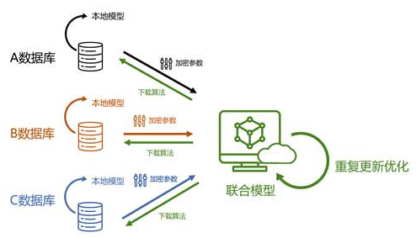
背景介绍
行人重识别的训练需要大量的数据，需要监控摄像头进行大规模收集，但这可能就涉及到一些隐私问题。对个人信息存在潜在的隐私风险，甚至导致某些国家中止ReID的研究项目。因此有必要在隐私保护的前提下进行研究。
联邦学习（Federated Learning）是一种保护隐私的机器学习技术，多个客户端在服务器的协调下共同训练模型，数据并不离开客户端，保持了训练数据的分散性及隐私性，可以缓解行人重新识别的隐私问题。
Notes:
行人重识别的训练需要大量的数据，需要监控摄像头进行大规模收集，但这可能就涉及到一些隐私问题。

Slide 7
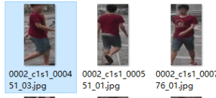
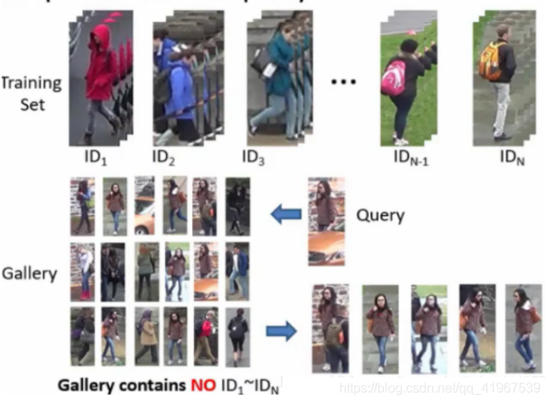
问题定义
将联邦学习与行人重识别结合(FedReID)
Benchmark：数据集、新的算法、场景
（1）九个数据集，具有来自不
同领域的，以模拟现实情况中的异构
（2）两个联邦学习场景
（3）一个联邦学习算法

Slide 8
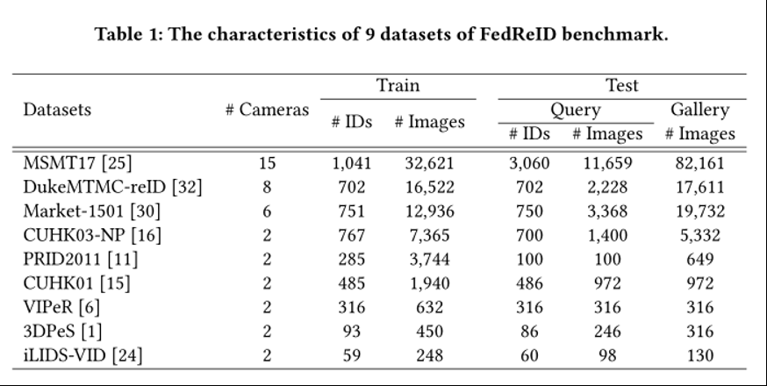
实验分析
为了模拟FedReID的真实场景，选择了9个不同的数据集。
在图像数量、身份号码、场景（室内室外）、摄像机数量方面存在差异。这些差异用来模拟现实中的统计异质性。图像量的差异模拟数据点在边缘上的不平衡。使场景更具挑战性，更接近真实世界情况。

Slide 9
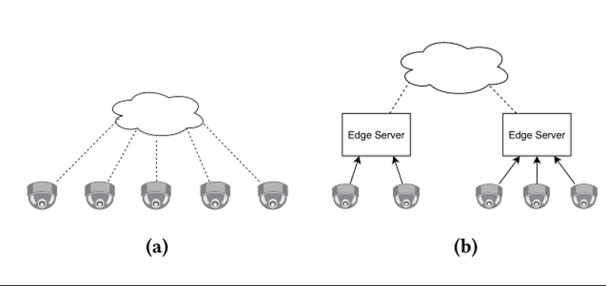
联邦场景
相机联合
数据集联合
Notes:
相机联合场景：每个摄像机被定义为一个单独的客户端，直接与服务器通信，以执行联合学习过程。在这种情况下，将图像保存在客户端会显著降低隐私泄露的风险。然而，这种场景对相机训练深度模型的计算能力提出了很高的要求，使得实际部署更加困难。
数据集联合：客户端-边缘-云架构，其中客户端被定义为边缘服务器。边缘服务器从多个摄像机构建数据集，然后与中央服务器协作进行联合学习。一个真实的场景可能是几个社区合作训练ReID模型，边缘服务器连接到每个社区的多个摄像机。

Slide 10
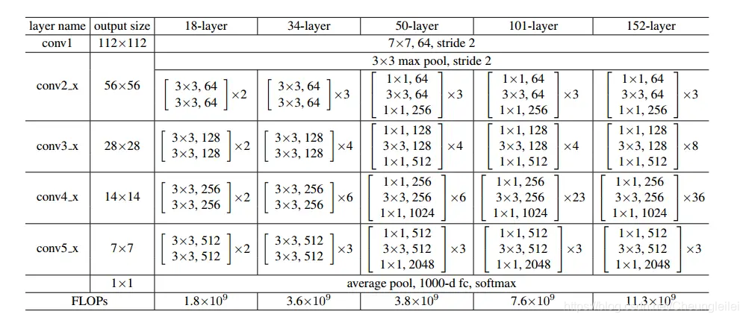
模型结构
主干网络：ResNet-50
因各个数据集的id数量不同，所以分类器结构不同。

Slide 11
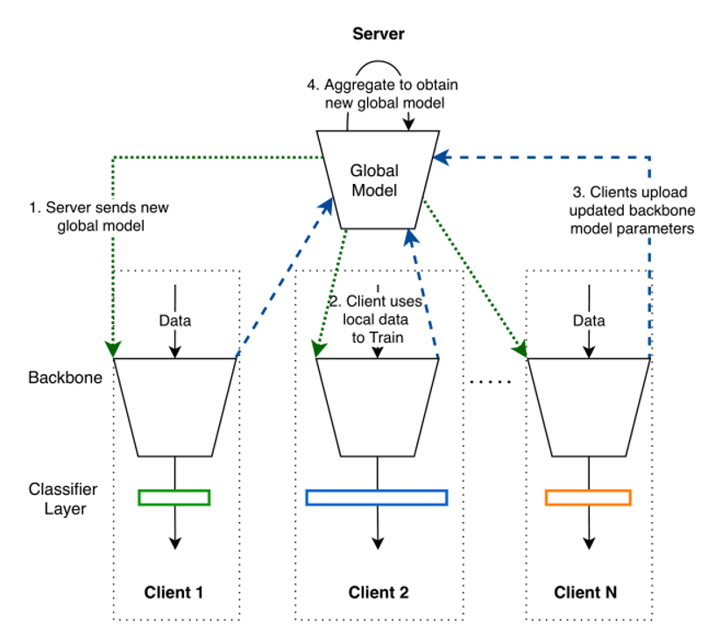
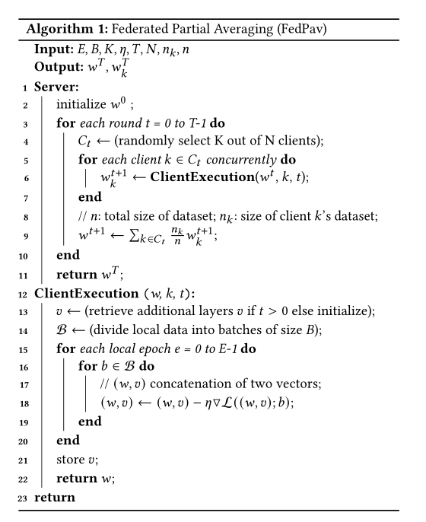
联邦学习算法
Notes:
每个客户端只向服务器发送部分更新后的模型。只发主干网络。
过程：1.服务器从n个客户端中选取k个参加训练并将全局模型发送给客户端
2.每个客户端将全局模型与来自前一轮训练的身份分类器链接起来，以形成新的模型，之后采用随机梯度下降训练本地数据。
3.每个网络保存分类器层，上传更新后的骨干网络模型参数。
4.服务器聚合这些模型更新，获得新的全局模型。

Slide 12
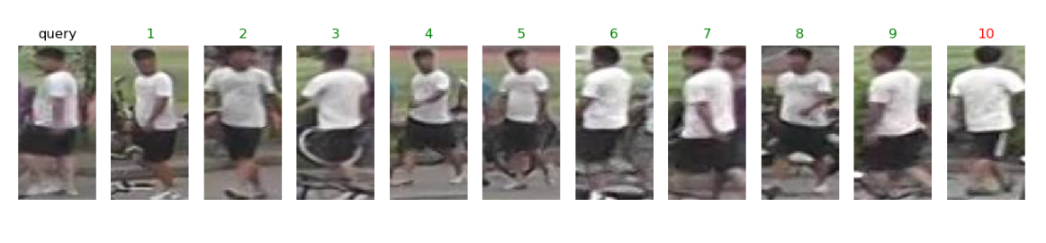
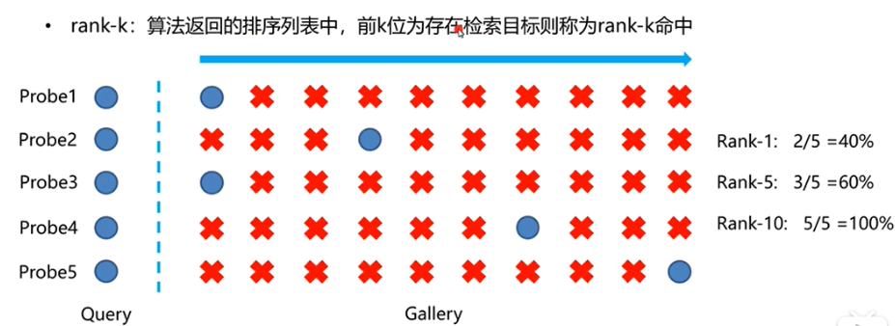
性能评价指标
mAP(mean average precision)=(1/1+2/2+3/3+4/4+5/5+6/6+7/7+8/8+9/9)/10=0.90
Notes:
根据前面的实验，现在需要解决两个问题：一是训练不收敛，二是大数据集在联邦学习中的精度低于单个数据集训练的精度。

Slide 13
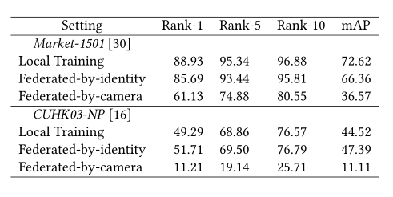
相机联合场景
相机联合场景：每个摄像机被定义为一个单独的客户端，直接与服务器通信，以执行联合学习过程。在这种情况下，将图像保存在客户端会显著降低隐私泄露的风险。然而，这种场景对相机训练深度模型的计算能力提出了很高的要求，使得实际部署更加困难。
ID联合场景：按ID将数据集分为不同的客户端，有几个相机就分为几个客户端， 如Markdt-1501分为6个客户端，每个客户端有125个不同的id。
Notes:
在两个数据集上，与本地训练以及id联合相比，相机联合场景的性能较差。对于行人重识别从跨摄像机学习是很重要的。由于在相机联合场景中，每个客户端仅从单相机视图数据中学习，因此该模型不能推广到多相机评估。此外，这些结果表明，相对于客户机-服务器架构，客户机-边缘-云架构的按数据集联合的场景可能更合适。

Slide 14
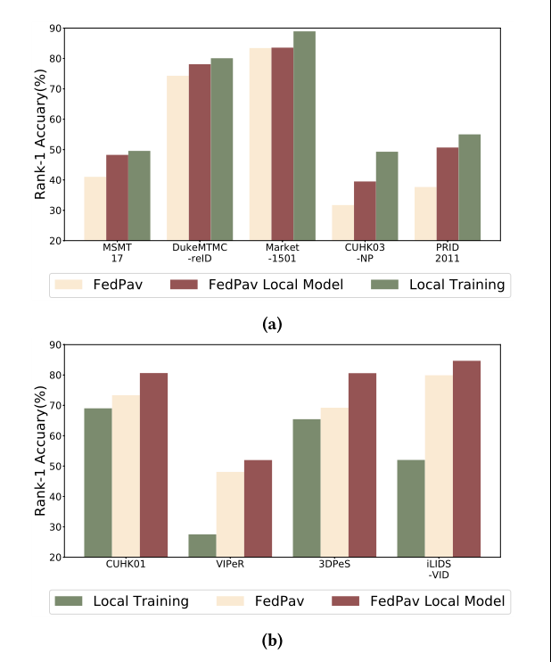
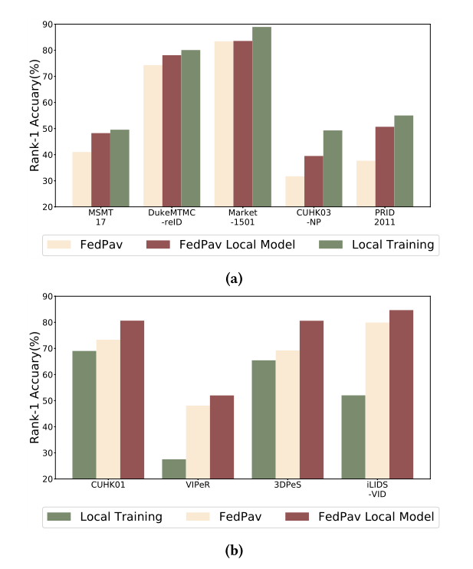
数据集联合场景
在大数据集上，local Traning效果比联邦学习好，在较小数据集上联邦学习表现比local Traning好。
Notes:
Batch=32，E=1
这些结果 表明，在较小数据集上训练的模型从其他客户那里获得知识更有效。有两个原因可以解释这些结果:在较大数据集上训练的模型在聚合中占主导地位，因此这些客户从其他客户那里吸收的知识较少；在小数据集上训练的模型泛化能力较弱，因此从大数据集上获取更多的知识可以提高它们的泛化能力。
同时，服务器聚合会导致所有数据集的性能下降，这都是目前的算法需要改进的地方。

Slide 15
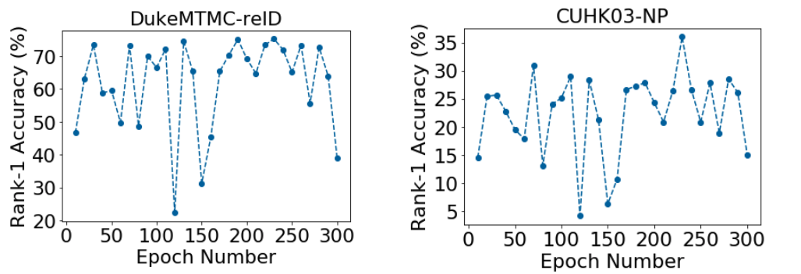
数据集联合场景
模型不收敛：在DukeMTMC-reID和CUHK03-NP两个数据集上，模型在300轮训练汇总，每10轮评估一次rank-1准确率。准确率不断波动，因为九个非独立同分布的数据集导致模型聚合时很难收敛。

Slide 16
性能优化
一是训练不收敛，
二是大数据集在联邦学习中的精度低于单个数据集训练的精度。
Notes:
根据前面的实验，现在需要解决两个问题：一是训练不收敛，二是大数据集在联邦学习中的精度低于单个数据集训练的精度。

Slide 17
知识蒸馏
知识蒸馏是一种模型“提纯”手段，现在的深度学习模型越来越大，我们一般希望部署到应用中的模型使用较少的计算资源(存储空间、计算单元等)，产生较低的时延。于是就需要进行模型压缩。
一般认为模型的参数保留了模型学到的知识，可以把模型看成是黑盒，知识是输入到输出的映射关系。
先训练好一个teacher网络，然后将teacher网络的输出结果q作为student网络的目标，训练student网络，使得student网络的结果p接近q。
Notes:
知识蒸馏是一种模型“提纯”手段，现在的深度学习模型越来越大，我们一般希望部署到应用中的模型使用较少的计算资源(存储空间、计算单元等)，产生较低的时延。于是就需要进行模型压缩。
一般认为模型的参数保留了模型学到的知识，可以把模型看成是黑盒，知识是输入到输出的映射关系。
它的做法就是
先训练好一个teacher网络，然后将teacher网络的输出结果q作为student网络的目标，训练student网络，使得student网络的结果p接近q。

Slide 18
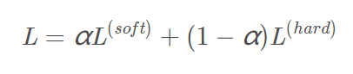
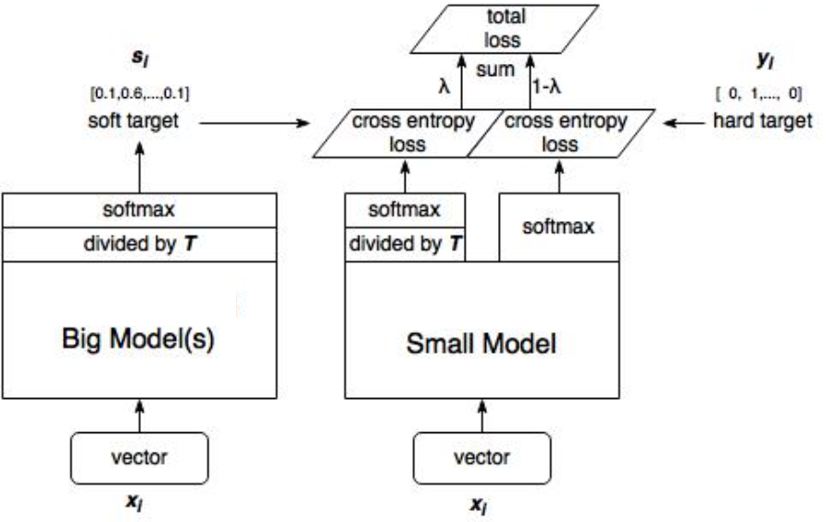
知识蒸馏
目标函数：
信息量大
信息量低
Notes:
知识蒸馏的重点就是用soft target来辅助hard target一起训练，soft target来自于大模型的预测输出。Hard target就是正确标签。就是通过引入复杂、但推理性能优越教师网络相关的软目标（soft-target）作为total loss的一部分，以诱导精简、低复杂度的学生网络的训练
为什么hard target完全正确，却还要用soft target，因为hard target包含的信息量很低，soft target包含的信息量大，拥有不同类之间关系的信息。比如同时分类驴和马的时候，尽管某张图片是马，但是soft target就不会像hard target 那样只有马的index处的值为1，其余为0，而是在驴的部分也会有概率。
知识蒸馏可以进行模型的压缩，也可以将多个模型的知识融合进一个模型中。

Slide 19
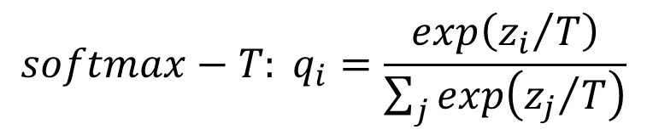
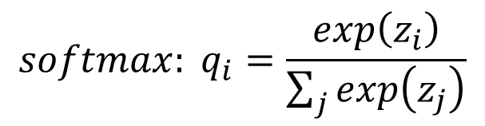
知识蒸馏
为什么叫蒸馏：直接使用teacher网络的softmax的输出结果，可能不太合适，因为一个训练好的网络，对正确答案会有很高的置信度。
如分类时，输入为马，那么马的预测概率会很高，对于类似马的驴，概率可能只有10⁻⁶
那么即便经过softmax处理后，teacher学到的数据的相似信息，也很难传给student。所以需要在softmax中增加温度参数T。
$${softmax: q}_{i}=\frac{exp\left(z_{i}\right)}{\sum_{j}{exp\left(z_{j}\right)}}$$
$${softmax−T: q}_{i}=\frac{exp\left({z_{i}}/T\right)}{\sum_{j}{exp\left({z_{j}}/T\right)}}$$
Notes:
为什么叫蒸馏：直接使用teacher网络的softmax的输出结果，可能不太合适，因为一个训练好的网络，对正确答案会有很高的置信度。如分类时，输入为马，那么马的预测概率会很高，对于类似马的驴，概率可能只有10的-6次方，那么即便经过softmax处理后，teacher学到的数据的相似信息，也很难传给student。

Slide 20
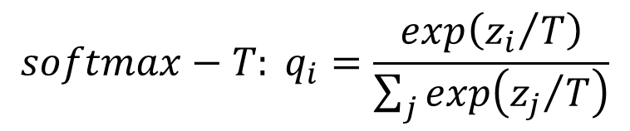
知识蒸馏
$${softmax−T: q}_{i}=\frac{exp\left({z_{i}}/T\right)}{\sum_{j}{exp\left({z_{j}}/T\right)}}$$
温度T趋近于0时，softmax输出近似于one-hot向量
温度T趋向于无穷时，softmax的输出则更软
在训练新模型的时候，可以使用较高的 [公式] 使得softmax产生的分布足够软，这时让新模型的softmax输出近似原模型；在训练结束以后再使用正常的温度 来预测。
[0,0,1,0,0]
[0.2,0.15,0.3,0.17,0.13]
Notes:
温度T趋近于0时，softmax输出近似于one-hot向量
温度T趋向于无穷时，softmax的输出则更软
在训练新模型的时候，可以使用较高的 [公式] 使得softmax产生的分布足够软，这时让新模型的softmax输出近似原模型；在训练结束以后再使用正常的温度 来预测。
这个过程中，我们先让温度 升高，然后在测试阶段恢复「低温」，从而将原模型中的知识提取出来，因此将其称为是蒸馏

Slide 21
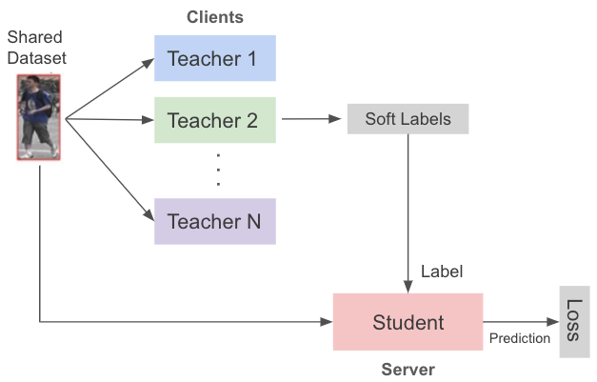
知识蒸馏
Teacher：边缘服务器模型
Student：中央服务器模型
Shared Dataset：
用于生成soft label
Notes:
在这篇论文中，知识蒸馏的结构就是这样的，采用知识蒸馏的方式是将知识从客户端提取到服务器端，所以在这里teacher就是边缘服务器模型，student是中央服务器模型，这时候还需要一个公共数据集用来从teacher模型生成soft label，

Slide 22
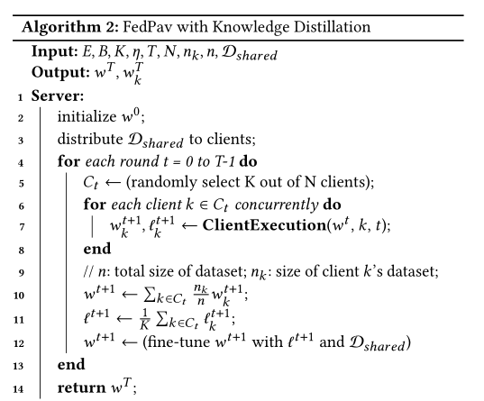
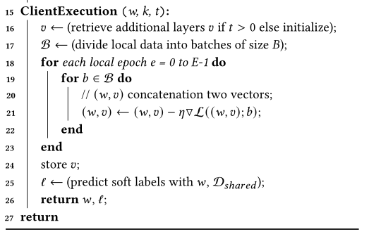
知识蒸馏
1.将Dshared分发给客户端
Notes:
1.用一个新的数据集作为D_{shared}分发给客服端
2.每一个客户端用D_{shared}生成soft labels L_{k}
3.每个客户端上传模型更新w_{k}和L_{k}
4.服务器对这些soft labels进行平均
5.服务器用D_{shared}和L训练联邦模型

Slide 23
知识蒸馏
2.每个客户端在训练完一轮后，用D_{shared}生成soft label L_{k}
Notes:
1.用一个新的数据集作为D_{shared}分发给客服端
2.每一个客户端用D_{shared}生成soft labels L_{k}
3.每个客户端上传模型更新w_{k}和L_{k}
4.服务器对这些soft labels进行平均
5.服务器用D_{shared}和L训练联邦模型

Slide 24
知识蒸馏
3.客户端上传模型更新后的w_{k}和L_{k}
Notes:
1.用一个新的数据集作为D_{shared}分发给客服端
2.每一个客户端用D_{shared}生成soft labels L_{k}
3.每个客户端上传模型更新w_{k}和L_{k}
4.服务器对这些soft labels进行平均
5.服务器用D_{shared}和L训练联邦模型

Slide 25
知识蒸馏
4.服务器对这些soft labels进行平均
Notes:
1.用一个新的数据集作为D_{shared}分发给客服端
2.每一个客户端用D_{shared}生成soft labels L_{k}
3.每个客户端上传模型更新w_{k}和L_{k}
4.服务器对这些soft labels进行平均
5.服务器用D_{shared}和L训练联邦模型，用的词是微调

Slide 26
知识蒸馏
5.服务器用D_{shared}和L训练联邦模型
Notes:
1.用一个新的数据集作为D_{shared}分发给客服端
2.每一个客户端用D_{shared}生成soft labels L_{k}
3.每个客户端上传模型更新w_{k}和L_{k}
4.服务器对这些soft labels进行平均
5.服务器用D_{shared}和L训练联邦模型，用的词是微调
通过这种方式就提高了模型的稳定性和收敛性

Slide 27
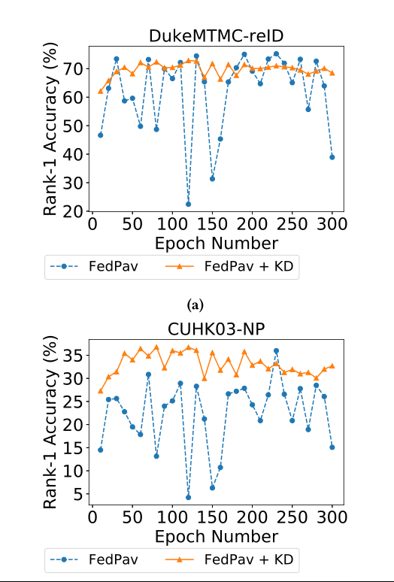
知识蒸馏实验分析
在DukeMTMC-reID和CUHK03-NP上收敛性的提升
Notes:
1.用一个新的数据集作为D_{shared}分发给客服端
2.每一个客户端用D_{shared}生成soft labels L_{k}
3.每个客户端上传模型更新w_{k}和L_{k}
4.服务器对这些soft labels进行平均
5.服务器用D_{shared}和L训练联邦模型
通过这种方式就提高了模型的稳定性和收敛性
表明知识提炼降低了波动性，有助于训练收敛。但是，知识提炼并不能保证性能的提高:它提高了CUHK03-NP [16]上的秩-1精度，而这种优势在DukeMTMC-reID [32]数据集上并不清楚。我们认为共享公共数据集的域分布对联邦模型在每个数据集上的最终性能有很大影响。

Slide 28
权重调整
为减轻数据集大小巨大差异带来的不平衡性影响
MSMT17 占据了总权重的40%，iLIDS-VID 只占了0.3%
尽管拥有较大数据集的客户端在聚合中拥有较大的权重是合理的，但小数据集和大数据集的客户端之间的巨大权重差异会阻碍拥有大数据集的客户端有效地从其他客户端获取知识。
提出更合适的模型聚合权重
Notes:
为减轻数据集大小巨大差异带来的不平衡性影响
MSMT17 占据了总权重的40%，iLIDS-VID 只占了0.3%
尽管拥有较大数据集的客户端在聚合中拥有较大的权重是合理的，但小数据集和大数据集的客户端之间的巨大权重差异会阻碍拥有大数据集的客户端有效地从其他客户端获取知识。
提出更合适的模型聚合权重

Slide 29
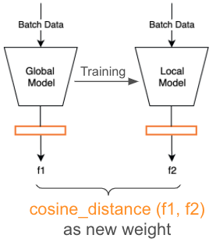
权重调整
调整联邦学习模型融合时各方模型更新的权重：给训练效果越好的边端，分配更大的权重，在模型融合时产生更大的影响。
训练效果的衡量是通过比较每一方本地训练前后模型用一批数据做推理产生的特征的余弦距离，余弦距离越大，该训练产生的变化越大，该分配的权重越大。
Notes:
为减轻数据集大小巨大差异带来的不平衡性影响
MSMT17 占据了总权重的40%，iLIDS-VID 只占了0.3%
尽管拥有较大数据集的客户端在聚合中拥有较大的权重是合理的，但小数据集和大数据集的客户端之间的巨大权重差异会阻碍拥有大数据集的客户端有效地从其他客户端获取知识。
提出更合适的模型聚合权重

Slide 30
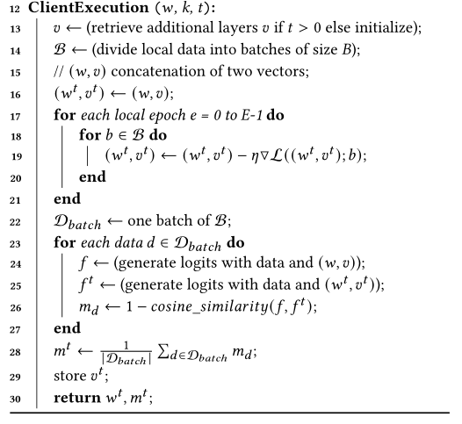
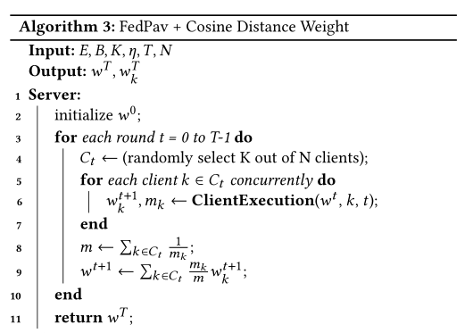
权重调整
1.客户端随机选择一个batch的训练数据

Slide 31
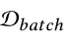
权重调整
2.当客户端从服务器收到第t轮聚合完成后的模型，用该模型与 生成logits f

Slide 32
权重调整
3.客户端进行一轮训练获得新的模型

Slide 33
权重调整
4.用新的模型与 生成logits f^{t}

Slide 34
权重调整
5.客户端通过对批次中每个数据点的余弦距离平均值来计算权重

Slide 35
权重调整
6.客户端余弦距离平均值发送给服务器，服务器进行权重计算

Slide 36
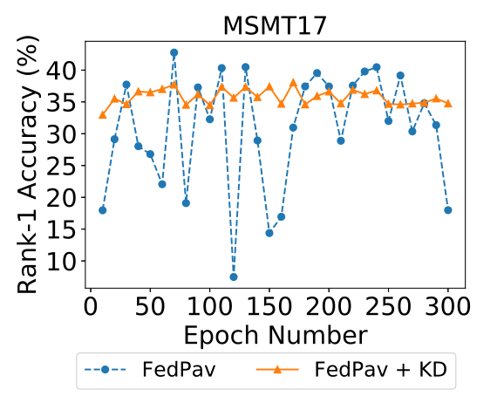
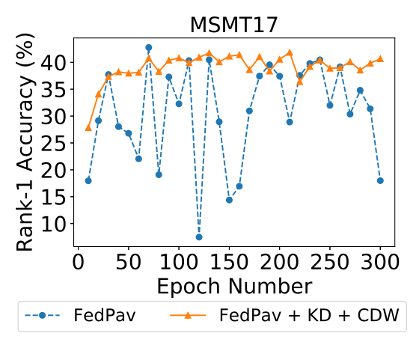
权重调整实验分析

Slide 37
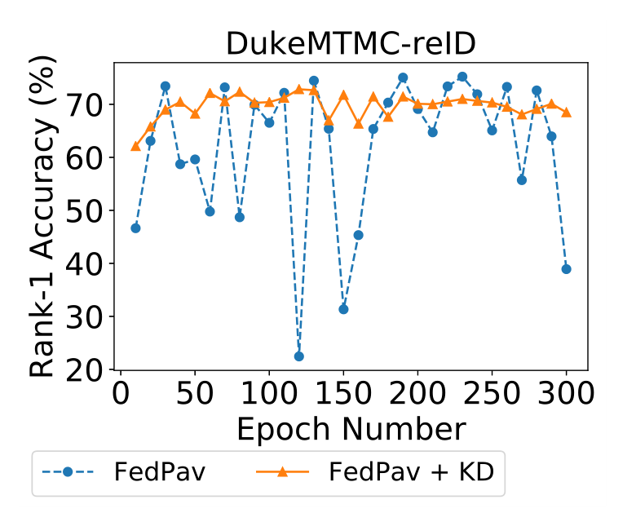
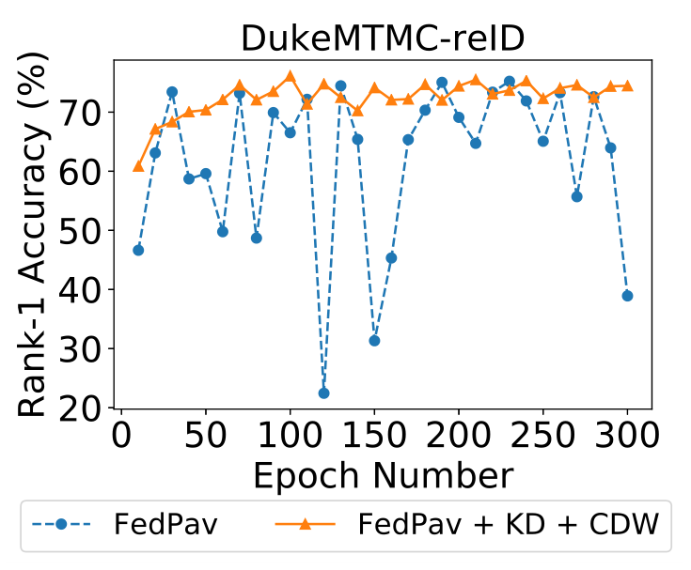
权重调整实验分析

Slide 38
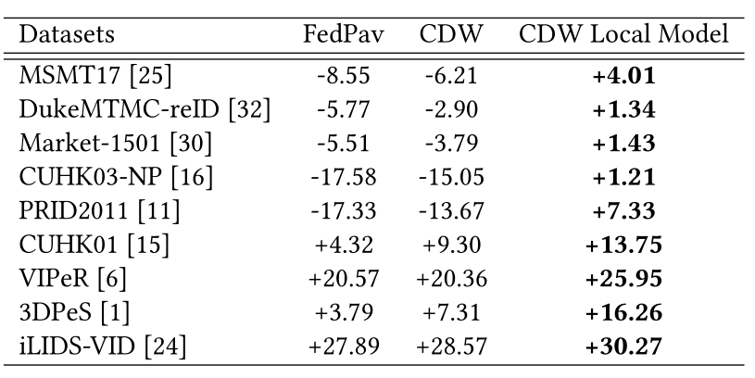
权重调整
与本地训练相比，采用新的权重后，所有数据集的rank-1精度都有提升。

Slide 39
总结与想法
论文模拟联邦学习的场景，用联邦学习的方式实现行人重识别
使用公共数据集生成的知识，在服务器上微调模型，解决了模型难收敛的问题。可以看出知识蒸馏是一种解决联邦学习数据非独立同分布的一种有效的方法，但本篇论文中场景还是较简单，数据相对集中，只有九个客户端。可能对于数据更加分散，客户端数量更过的场景，使用知识分馏会使计算成本大幅增加。
根据客户端模型变化的规模动态调整模型聚合的权重，提升了算法的准确性，这种动态分配权重的方式有借鉴价值。

